Slide 1
大規模なデータセットの構築
のための画像のフィルタリング手法
柴山 祐輝， 森本 直之， 山田 良博， 岩村 雅一， 黄瀬 浩一
大阪府立大学 大学院工学研究科

Slide 2

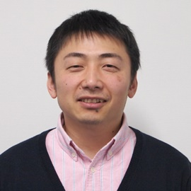
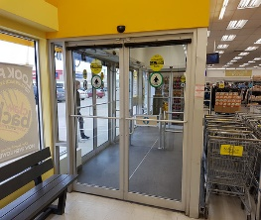
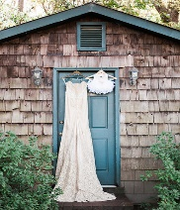
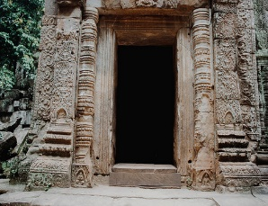
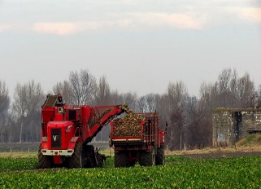
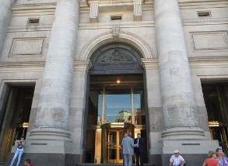
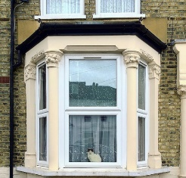
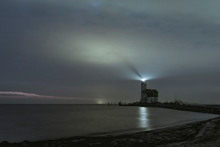
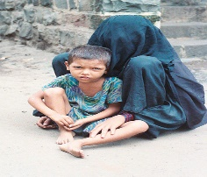
大規模なデータセットの構築のための画像のフィルタリング手法
10万枚のデータセットの手動でのラベル付けにかかる時間は・・・・？
1枚2秒のラベル付けでも
約56時間
ちなみに僕は担当准教授にやらされました（笑）
こんな研究
したいですか？
☆提案手法
自動でのラベル付け＝画像のフィルタリング手法
扉あり
扉なし
手動でのラベル付け100枚
約3分
実験結果・考察

